Slide 1
О ДЕЯТЕЛЬНОСТИ
МЕТОДИЧЕСКОЙ СЛУЖБЫ
НУРЛАТСКОГО МУНИЦИПАЛЬНОГО РАЙОНА РЕСПУБЛИКИ ТАТАРСТАН
В 2019/20 УЧЕБНОМ ГОДУ

Slide 2
СТРУКТУРА СЕТИ ОБРАЗОВАТЕЛЬНЫХ УЧРЕЖДЕНИЙ
18 средних ОО
1 гимназия
9 основных ОО
4 начальных ОО
29 дошкольных ОО
1 школа-интернат для детей с ОВЗ

Slide 3
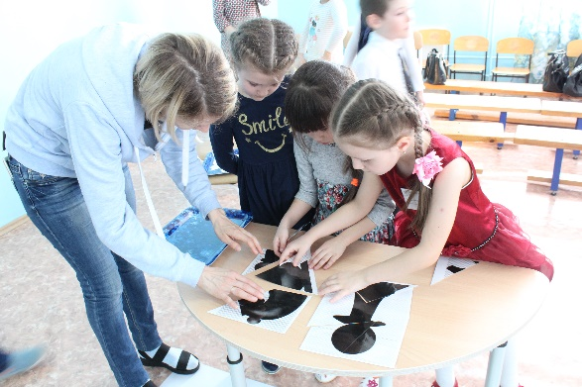
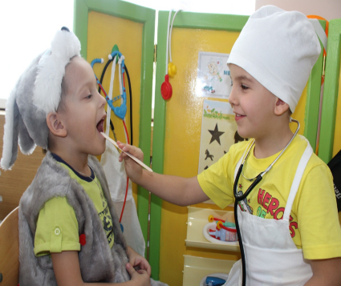
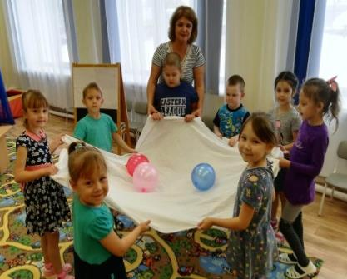
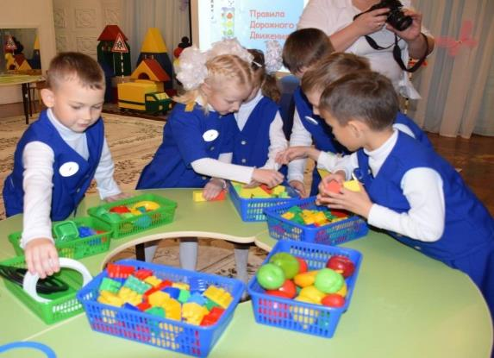
ДОШКОЛЬНОЕ ОБРАЗОВАНИЕ
29 дошкольных образовательных организаций
8 общеобразовательных школ, где имеются группы дошкольного возраста

Slide 4
Качественный состав методистов
Всего | Высшая кв. категория | Первая кв. категория | Грантовики 2019 года
11 | 2 | 4 | 6

Slide 5
Задачи муниципальной методической службы в 2019/20 учебном году
1. Продолжить информационное, организационно- методическое сопровождение внедрения ФГОС СОО,
2. Продолжить работу по развитию муниципальной системы оценки качества образования через эффективное использование результатов,
3. Развивать профессиональную компетентность педагогов в соответствии с требованиями национальной системы учительского роста и профессиональных стандартов.

Slide 6
Методическая тема района 2017 - 2020 г.г.
«Профессиональный рост педагогов – как ключевой фактор в реализации ФГОС и повышении качества образования»
ЦЕЛЕВОЙ ОРИЕНТИР
Обеспечение устойчивой профессиональной готовности педагогических работников к реализации ФГОС через создание системы непрерывного профессионального развития

Slide 7
ОБЕСПЕЧЕНИЕ ПРОФЕССИОНАЛЬНОГО РОСТА ПЕДАГОГОВ
Реализация методической темы
1 блок | 2 блок | 3 блок
Профессиональный рост педагогов через создание психолого-педагогических условий внедрения современных образовательных технологий | Профессиональный рост педагогов через освоение метапредметных технологий в образовательном процессе – как одно из требований ФГОС ОО | Профессиональный рост педагогов через использование современных образовательных технологий -как средство повышения качества результатов обучающихся ОО
2018-2019 | 2019-2020 | 2019-2020
Результат- мониторинг достижений учащихся; разработка методических рекомендаций (по предметам) | Подготовка методических рекомендаций по использованию метапредметных технологий в образовательном процессе | Выявление динамики учебных достижений и развития учащихся в результате участия в ученических проектах; методические разработки, рекомендации учителей по использованию метода;

Slide 8
ОБЕСПЕЧЕНИЕ ПРОФЕССИОНАЛЬНОГО РОСТА ПЕДАГОГОВ муниципальные методические площадки
МАОУ «СОШ № 1» г.Нурлат | Тема «Межпредметная интеграция наук в школьном образовании»
МАОУ «СОШ № 2» г.Нурлат | Тема «Реализация интерактивных технологий в образовательном процессе»
МАОУ «СОШ № 3» г.НУрлат | Тема «Реализация личностного и профессионального потенциала участников образовательного процесса
МБОУ «Егоркинская СОШ» | Тема: «Развитие ключевых компетенций учащихся на основе использования современных педагогических технологий, методов активного обучения и воспитания»
МБОУ «Якушкинская СОШ» | Тема: «Система мониторинга уровня сформированности метапредметного результата обучающихся»

Slide 9
ОБЕСПЕЧЕНИЕ ПРОФЕССИОНАЛЬНОГО РОСТА ПЕДАГОГОВ базовые дошкольные образовательные организации
Прикрепленные ДОУ
Прикрепленные ДОУ
Прикрепленные ДОУ
МКУ «Управление образования»
Детский сад №1 «Родничок»
«ЦРР– детский сад»
Детский сад №14 «Сказка»
Детский сад №2 «Белочка»
Детский сад №5 «Камыр Батыр»
Детский сад №15 «Алсу»
Детский сад №8 «Теремок
Детский сад № 12 «Буратино»
Прикреплен-ные ДОУ
Прикреплен-ные ДОУ
Прикрепленные ДОУ
Прикрепленные ДОУ
Прикрепленные ДОУ

Slide 10
ОБЕСПЕЧЕНИЕ ПРОФЕССИОНАЛЬНОГО РОСТА ПЕДАГОГОВ
Муниципальные проекты
Являются частью единой муниципальной системы, направленной на повышение эффективности деятельности ОО;
Исходят из мониторинга актуальных проблем в профессиональном развитии педагогов;
Являются инновационными в контексте требований новых нормативных документов сферы образования;
Носят практико-ориентированный характер, нацелены на обеспечение роста управленческого и профессионального мастерства, заключаются в дифференцированной поддержке и развитии профессиональных компетенций педагогов;
Создают условия для передачи лучших управленческих и педагогических практик для повышения эффективности методической деятельности образовательных организаций.

Slide 11
проекты методистов
«Школа успешного родителя» | Заместитель начальника по учебно-методической работе Гафурова Г.Р.
«Методическое руководство экологическим образованием в дошкольных образовательных организациях Нурлатского муниципального района Республики Татарстан» | Методист по дошкольному образованию Измайлова Г.В.
«Малая академия наук. Шахматы в школе» | Методист по начальному образованию Тарасова О.С.
«Повышение уровня профессионализма учителей математики» | Методист по учебным дисциплинам Гизатуллина Н.В.
«Профессиональный рост педагога через наставничество» | Методист по кадровой работе и аттестации педагогических работников Еремеева Г.В.
«Наставничество как форма повышения профессионального роста молодых педагогов» | Старший методист Хамидуллина Н.Н.
«Повышение профессиональной компетентности учителей родного(татарского) языка » | Методист по национальному образованию Ярмухаметова Ф.М.
«Сервисы Google как инструмент профессионального саморазвития педагога» | Методист по ИКТ Шамсуарова И.М.

Slide 12

Реализация проектов учителей- победителей конкурса грантов по профессиональной поддержке как ресурс методической службы
№ | Номинация | Количество учителей
1 | Старший учитель | 2
2 | Учитель- мастер | 11
3 | Учитель – наставник | 3
 | ВСЕГО | 16

Slide 13
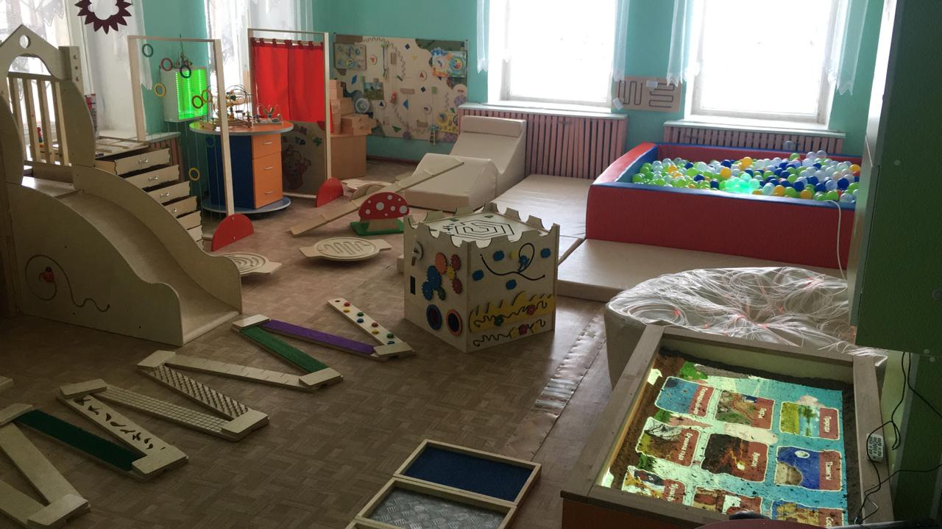
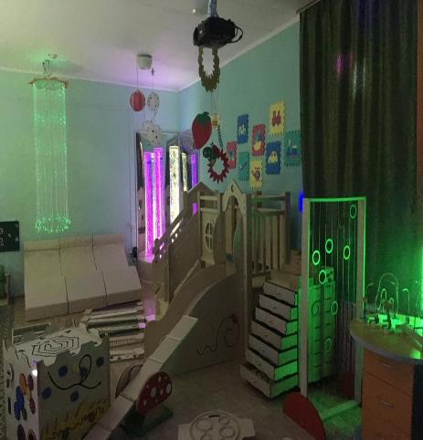

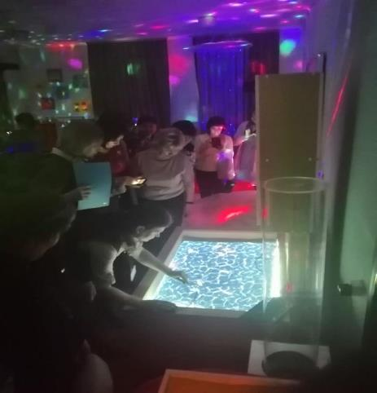
ЛУЧШАЯ ПРАКТИКА УО
Проект МАДОУ «Детский сад№5 «Камыр-Батыр» г.Нурлат «Консультационный Коворкинг-Центр «Мы вместе. Без бергә»
17
Notes:
13

Slide 14
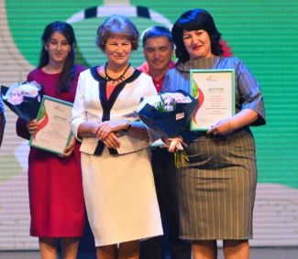
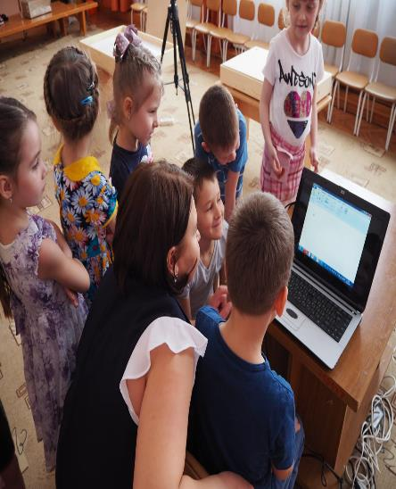
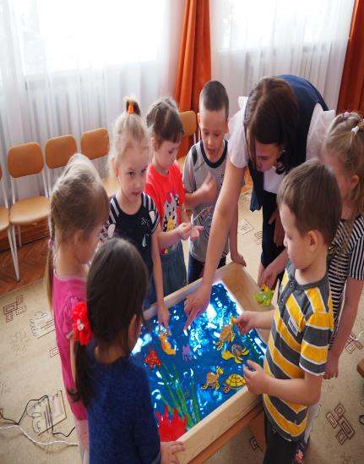
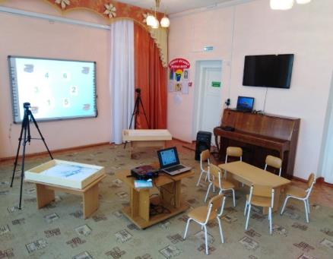
ЛУЧШАЯ ПРАКТИКА УО
Проект МБДОУ «Детский сад №6 «Солнышко» «Мультстудия для детей с ОВЗ»
17
Notes:
14

Slide 15
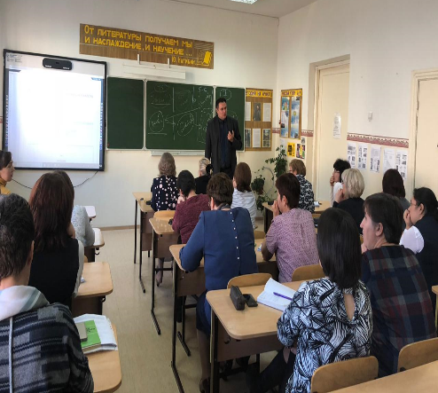
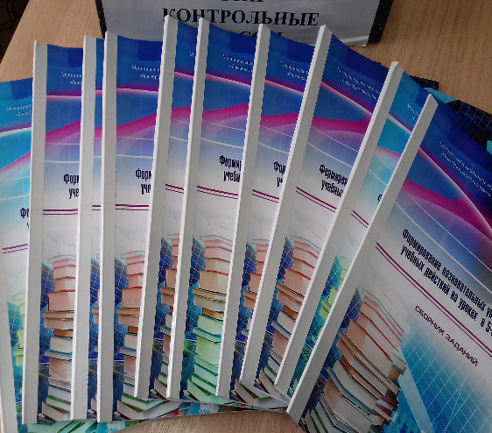
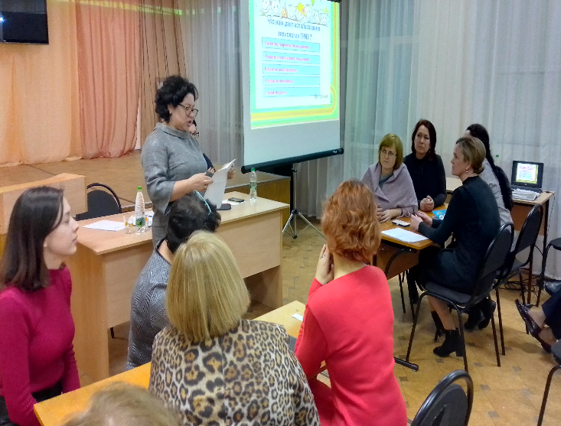
ЛУЧШАЯ ПРАКТИКА УО
Республиканская инновационная площадка на базе МАОУ «СОШ №2»
«Формирование метапредметных универсальных учебных действий посредством активных методов обучения». Разработана система заданий направленных на формирование у обучающихся познавательных метапредметных УУД. Проект имеет свой инновационный продукт: сборник заданий и обучающий видеофильм. В проекте участвуют 3 школы, 14 учителей.
17
Notes:
15

Slide 16
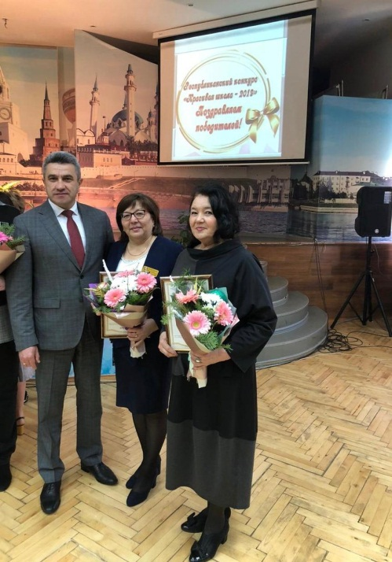
Призеры республиканского конкурса «Красивая школа»:
МБОУ « Караульно-Горская оош» и МБДОУ №12 «Буратино»
ЛУЧШАЯ ПРАКТИКА УО

Slide 17
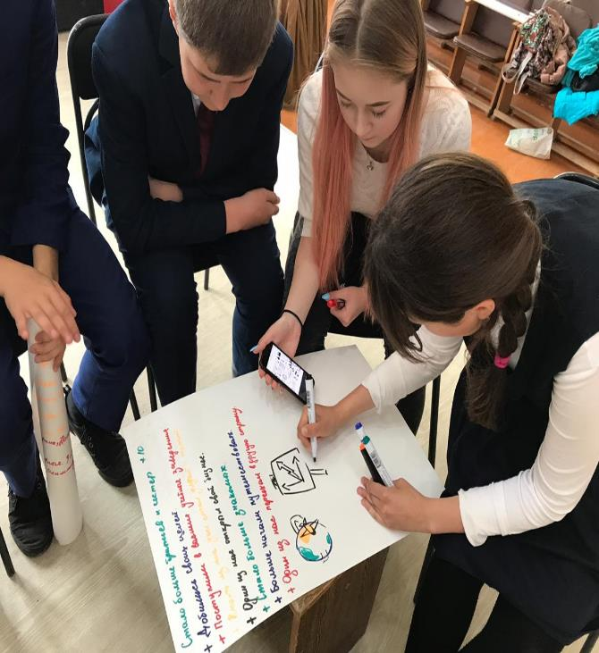
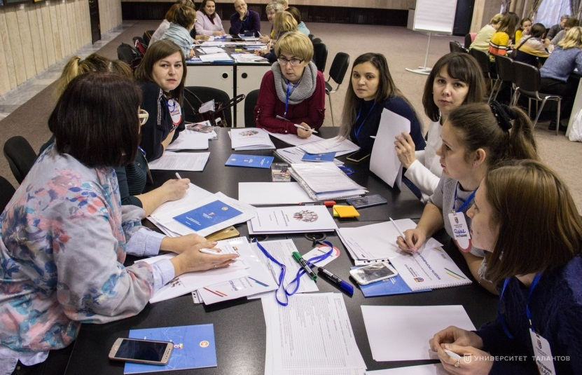
Лучшая
Практика УО
МАОУ «СОШ №3» г.Нурлат - сетевая площадка «Тренинг- класс» Университета талантов

Slide 18
ОБЕСПЕЧЕНИЕ ПРОФЕССИОНАЛЬНОГО РОСТА ПЕДАГОГОВ
ОБЕСПЕЧЕНИЕ ВЗАИМОДЕЙСТВИЯ С УЧРЕЖДЕНИЯМИ ДОПОЛНИТЕЛЬНОГО ПРОФЕССИОНАЛЬНОГО ОБРАЗОВАНИЯ
Организация и проведение в зонального семинара- совещания по теме «Нурлат районында туган телне укыту: актуальлек, заманчалык» | МОиН РТ на базе г.Нурлат Результат: участие более 90 педагогов, диссеминация педагогического опыта
Организация и проведение Межрегиональной НПК «Открытая инновационная педагогическая мастерская учителей физической культуры и ОБЖ по проектированию и реализации образовательного процесса в соответствии с ФГОС» | ГАОУ ДПО «ИРО» на базе г.Нурлат, приняли участие 120 педагогов, результат: диссеминация педагогического опыта
Организация и проведение практико- ориентированного семинара с учителями начальных классов по теме «Оценка метапредметных результатов обучающихся, в том числе жизненных компетенций детей с ОВЗ» | ГАОУ ДПО «ИРО» на базе г.Нурлат, приняли участие 84 педагога, результат: получение новых знаний, диссеминация педагогического опыта
Содейстие в организации и проведении стажировки педагогических работников Республики Саха на базе г.Нурлат | ГАОУ ДПО «ИРО» на базе г.Нурлат приняли участие 14 педагогов, результат: получение новых знаний, диссеминация педагогического опыта

Slide 19
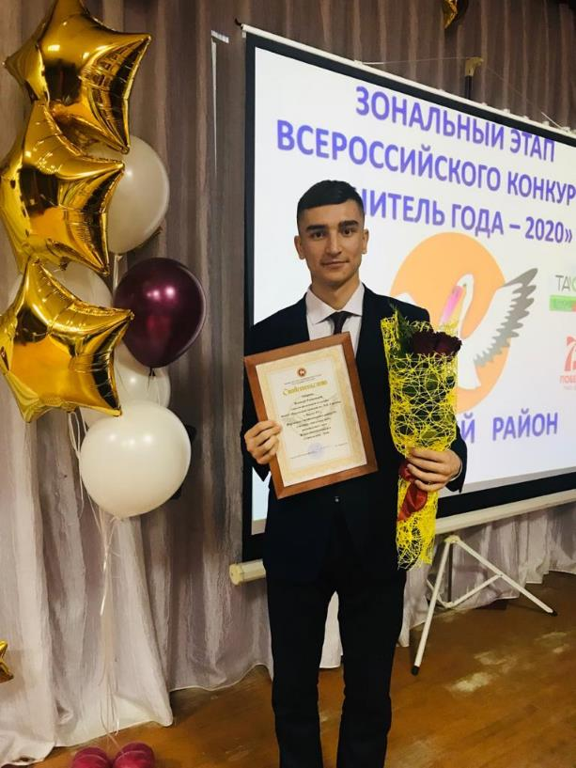
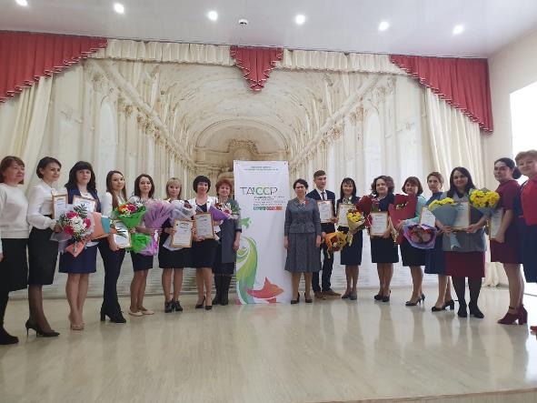
ОБЕСПЕЧЕНИЕ ПРОФЕССИОНАЛЬНОГО РОСТА ПЕДАГОГОВ
Методическое сопровождение профессиональных конкурсов
Организационно- методические совещания – 2,
Организация школьного, кустового, муниципального этапа,
Подготовка 2 учителей к региональному этапу

Slide 20
Реализация мероприятий
Дорожной карты по подготовке к ГИА
Анализ результатов всех предметов ГИА 2019
Совещания предметных РМО, руководителей ОО
Тренировочные ЕГЭ,ОГЭ по всем предметам и анализ результатов
Определены ППЭ
Сформирована база данных участников ГИА
Определен список персонала ППЭ
Проведены классные и родительские собрания
Информация о ГИА размещаются на стендах и сайтах ОО

Slide 21
ОЛИМПИАДНОЕ ДВИЖЕНИЕ
Олимпиады | 2019год | 2020год
Республиканский этап Всероссийских и заключительный этап Республиканских олимпиад | 32 | 27
Республиканская олимпиада «Путь к Олимпу» | 13 | 14
ИТОГО | 45 | 41
Заключительный этап ВОШ | 2 | 0
Организация массового участия учащихся в олимпиадах и НПК,
Разработка авторских программ учителями – предметниками по подготовке к олимпиадам,
Реализация грантов учителей,
4. Профильные смены и УТС,
5. Социальное партнерство.
Методическое сопровождение работы с одаренными детьми

Slide 22
Обеспечение взаимодействия с социальными партнерами
Сотрудничество с Благотворительным фондом ПАО «Татнефть» с 2007 года. | Направление: поддержка одаренных детей и педагогов.
Реализация муниципального проекта «Школа успешного родителя» 2018-2020гг. | Направление: работа с родителями, цель проекта – просвещение родительского сообщества в вопросах государственной политики в сфере образования.
КНИТУ (Казанский научно- исследовательский технический университет) | Направление: работа с одаренными детьми, работа с педагогами естественно-научной направленности
Приволжский межрегиональный центр повышения квалификации и профессиональной переподготовки работников образования ФГАОУ ВПО КФУ | Направление: повышение квалификации педагогов в рамках реализации федеральных грантов и программ, 2019,2020г.
Государственное казенное учреждение «Центр занятости населения г.Нурлат» | Направление: профориентационная работа с учащимися.
Районная газета «Дружба» | Направление: реализация проекта «Классная школа», освещение в газете тем, касающихся дошкольного и общего образования, 2019, 2020 гг.

Slide 23
Аттестация педагогических работников
Учебный год | Всего | Аттес-ны кол./% | Высшая кв.категория кол./% | Первая кв.категория кол./% | Со стажем до 3-х лет кол./%
2018/19 | 1084 | 787/72,6 | 133/12,3 | 654/60,3 | 20/3,8%
2019/20 | 1076 | 776/72,0 | 133/12,4 | 643/60,0 | 23/4,0%

Slide 24
Составляющие проекта «Профессиональный рост педагога в муниципальной образовательной системе» на 2020/21 учебный год
«Школы эффективного роста» | Заместитель начальника по учебно-методической работе
«Руководство инновационной деятельностью базовых дошкольных образовательных организаций Нурлатского МР» | Методист по дошкольному образованию – Измайлова Г.В.
«Формирование функциональной грамотности в начальной школе» | Методист по начальному образованию – Тарасова О.С.
«Повышение компетентности молодых учителей и учителей прошедших переквалификацию естественнонаучного цикла в области применения на уроках демонстрационного эксперимента» | Методист по учебным дисциплинам – Мингалимова Г.В.
«Совершенствование методики обучения коммуникативных компетенций при обучении предмета “Английский язык” | Методист по кадровой работе и аттестации педагогических работников – Еремеева Г.В.
«Наставничество как форма повышения профессионального роста молодых педагогов» | Старший методист – Хамидуллина Н.Н.
«Повышение профессиональной компетентности учителей родного(татарского) языка через сетевое взаимодействие» | Методист по национальному образованию – Ярмухаметова Ф.М.
«Сервисы Google как инструмент профессионального саморазвития педагога» | Методист по ИКТ – Шамсуарова И.М.

Slide 25
Составляющие проекта «Профессиональный рост педагога в муниципальной образовательной системе» на 2020/21 учебный год
Профессиональ-ный рост педагога в муниципальной среде
Руководство инновационной деятельностью базовых ДОУ
Наставничество как форма повышения профессиональ-ного роста молодых педагогов
Формирование функциональной грамотности в начальной школе
Совершенствование профессионального мастерства учителей как фактор повышения качества обучения в условиях реализации ФГОС
Сервисы Google как инструмент профессионального саморазвития педагога
Школы эффективного роста
Совершенствование методики обучения коммуникативных компетенций при обучении предмета “Английский язык”
Повышение компетентности молодых учителей и учителей прошедших переквалификацию естественнонаучного цикла в области применения на уроках демонстрационного эксперимента

